Slide 1
ФИНАНСОВОЕ МОШЕННИЧЕСТВО

Slide 2
Эпиграф

Slide 3
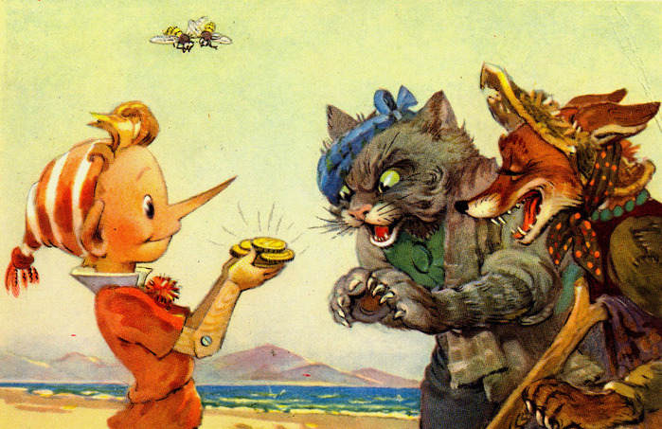
Поле Чудес в стране Дураков

Slide 4
Мошенничество
В соответствии со ст. 159 УКРФ мошенничеством является хищение чужого имущества или приобретение права на чужое имущество путем обмана или злоупотребления доверием.
Мошенничество, совершаемое должностным лицом по отношению к государству, называется коррупция.
На уголовном жаргоне, мошенничество называется кидалово, развод или фармазонство, а мошенник — кидала или фармазон.
На языке психологов – манипуляция.

Slide 5
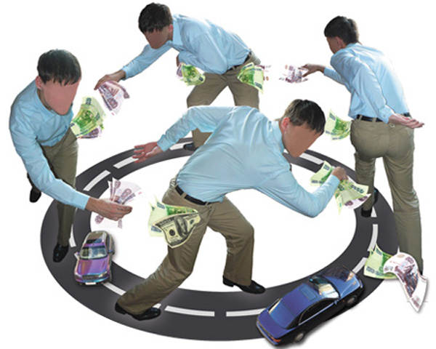
Мошенничество совершается всегда открыто для потерпевшего, но связано с введением его в заблуждение относительно тех или иных фактических обстоятельств. При этом обман обнаруживается, как правило, не сразу, а через довольно продолжительный период времени, позволяющий не только полностью завладеть имуществом, но и скрыться или скрыть какие-то важные обстоятельства.

Slide 6
Род занятий жертв мошенников

Slide 7
Половое деление
Потерпевшими по делам о мошенничестве в
76.53% случаев были мужчины, в 33.47% женщины.

Slide 8
Личность мошенника

Slide 9
Личность мошенника
• общительность;
• наблюдательность;
• решительность;
• способность разбираться в
людях;
• внимательность;
• ясность, критичность ума;
• изобретательность;
• креативность;
• актерские способности;
• развитое воображение.

Slide 10
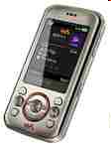
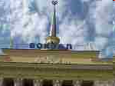
Зоны риска

Slide 11
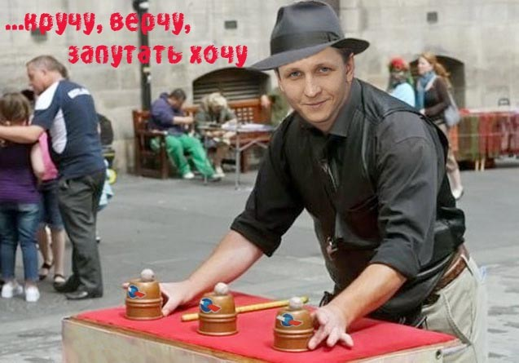
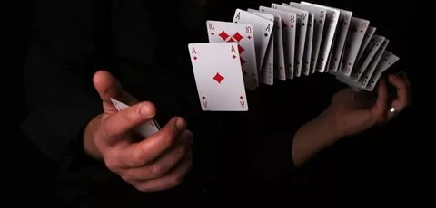
Уличное мошенничество
Азартные игры:
напёрстки,
лото,
рулетка,
карты,
кости;
уличные лотереи…

Slide 12
Интернет — мошенничество
«Волшебные» кошельки.
Фишинг.
Удалённая работа.
«Выгодный обмен».
Бизнес-пакеты.
Дешёвые распродажи.
«Выигрыш» в конкурсе, лотерее.
Слишком выгодные распродажи

Slide 13
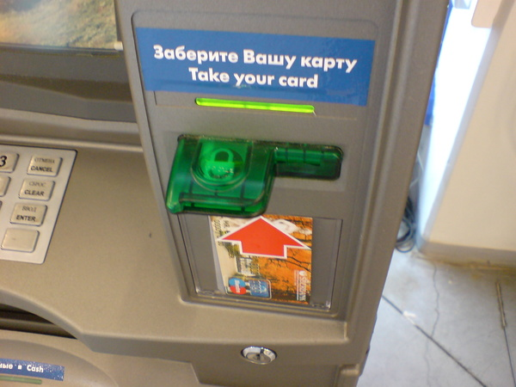
Приёмы сохранения электронных денег
Единственный реальный способ снизить вероятность мошенничества с пластиковой картой - это соблюдать нехитрые правила безопасности.
Некоторые «продвинутые» банки уже сейчас предоставляют услугу страхования пластиковых карт от утери и связанных с ней рисков мошенничества.

Slide 14
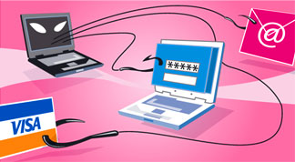
Фишинг
вид интернет-мошенничества, целью которого является получение доступа к конфиденциальным данным пользователей — логинам и паролям. Это достигается путём проведения массовых рассылок электронных писем от имени популярных брендов, а также личных сообщений внутри различных сервисов, например, от имени банков или внутри социальных сетей.

Slide 15
Мобильный телефон
Перезвони мне. Wan-giri («один звонок»).
«Позвони на этот номер и
получи на свой счет $3».
SMS(четырехзначные номера)
Звонок с радио.
«Питерские» схемы.
Телелохотрон

Slide 16
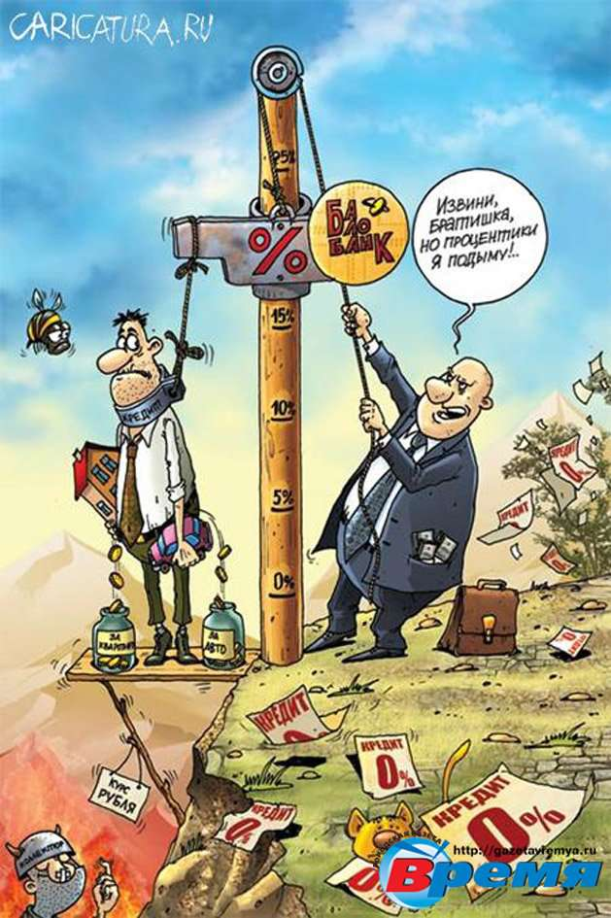
Микрозаймы: Быстроденьги
Астрономические проценты, ограниченность в сумме займа и сроке кредитования, большие штрафные санкции, вероятность попасть в руки мошенников – это только вершина айсберга.

Slide 17
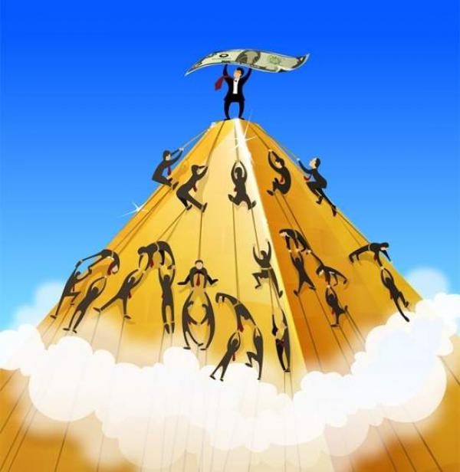
Финансовая пирамида – самый массовый вид обмана
Финансовая пирамида – это привлечение денежных средств населения в некий проект, когда его текущая доходность оказывается ниже ставки привлечения вкладов, и тогда часть выплат по вкладам производится не из выручки, а из средств новых вкладчиков. Закономерным итогом пирамиды является банкротство и разорение последних вкладчиков. Важным фактором возникновения пирамид является финансовая безграмотность граждан.

Slide 18
Общие советы
Повышай информированность о действиях мошенников.
Знай свои слабости.
Будь интерактивен.
Относись критически к просьбам материального порядка, исходящим от незнакомых людей.
Не теряйся и проси предъявить документы, удостоверяющие личность и служебное либо общественное положение, а также телефон представляемой организации. Ищи независимого подтверждения информации.
Просчитывай последствия своего решения и действия.
Будь внимателен, ставь под вопрос, исследуй, думай, делай вывод, оценивай.

Slide 19
Советы по защите себя от мошенников, если ты вступил с ними в контакт
Прикинуться безразличным, упертым и даже слегка придурковатым человеком.
«Дайте мне подумать, я потом подойду».
«Мне срочно надо позвонить».
Не давать к себе прикасаться.
Не смотреть им в глаза.
Подождать 10 минут.
Прекратить общение с мошенником и уйти (не обращая внимания на обвинения в «слабости» или призывы «заработать легкие деньги»).

Slide 20
ЗАЛОГ ПОБЕДЫ
В соревновании «мошенник — гражданин» обычно побеждает та сторона, у которой выше интеллект, информированность и реакция.

